Slide 1
Задача
Входные данные:
звуковой поток, зашумленный периодическими звуковыми сигналами;
несколько сэмплов сигнала, записанных на микрофон.
Необходимо:
выделить основные частотные характеристики сигнала из сэмплов;
детектировать присутствие сигнала в звуковом потоке;
исследовать возможность очистки или усиления сигнала;
реализация (MATLAB, Android или Qt).

Slide 2
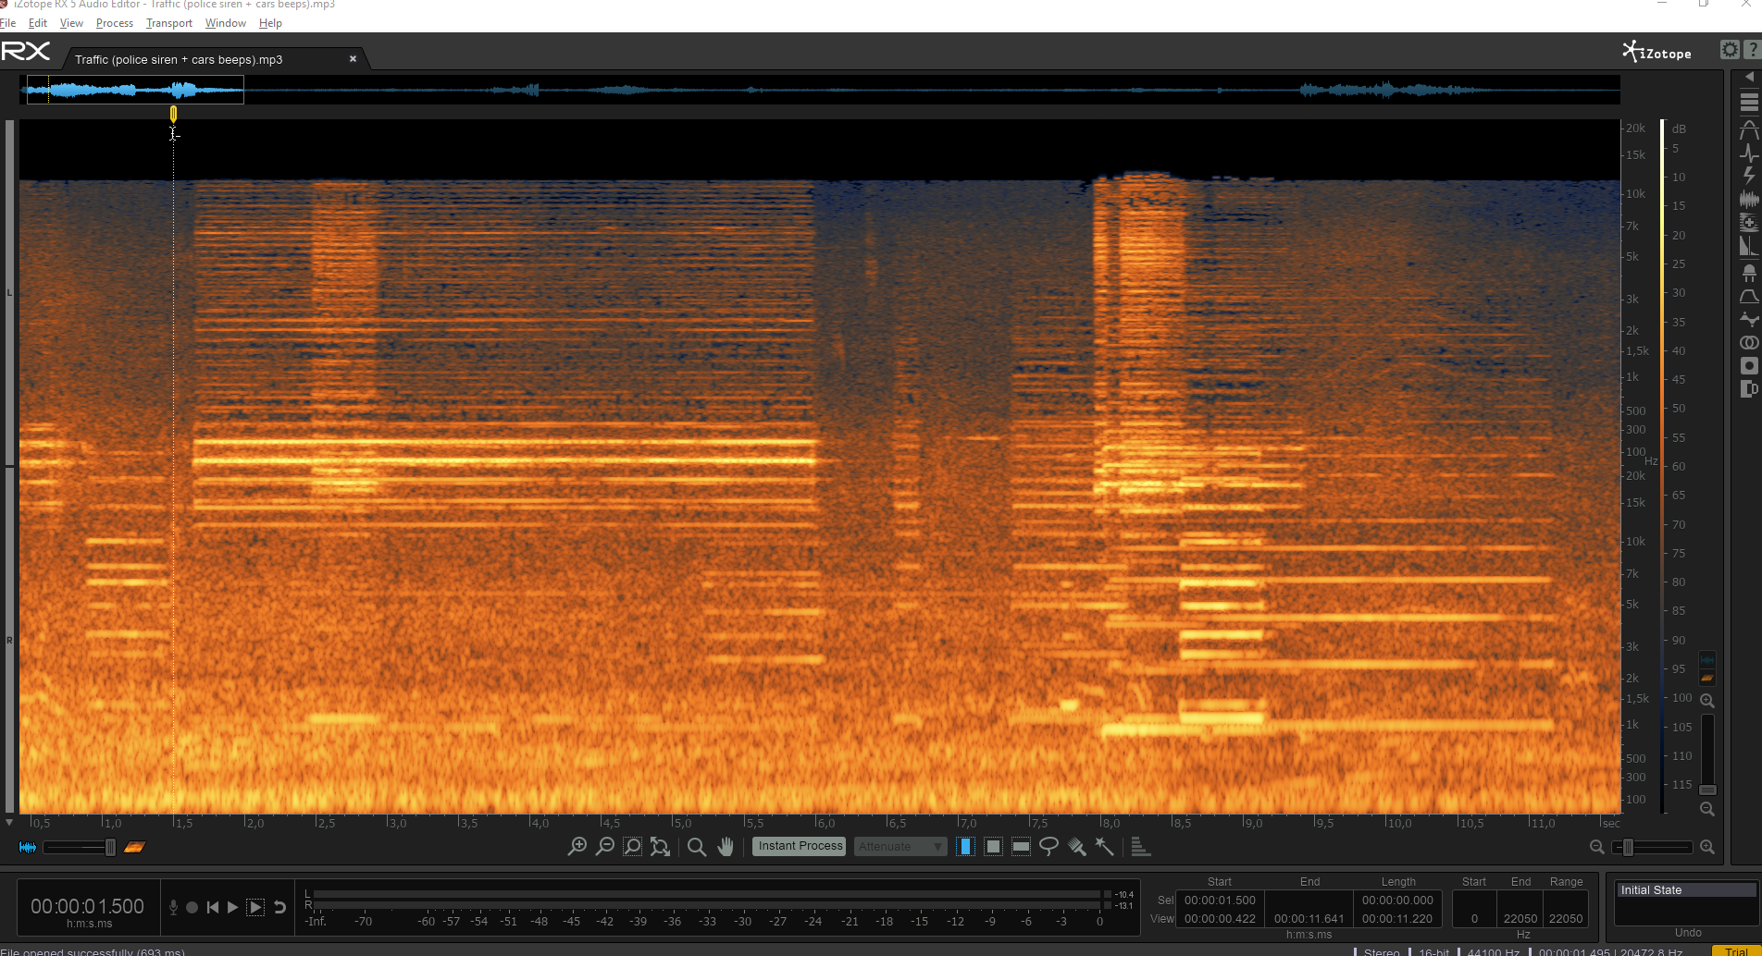
iZotope RX 5 Audio Editor – гудки машин

Slide 3
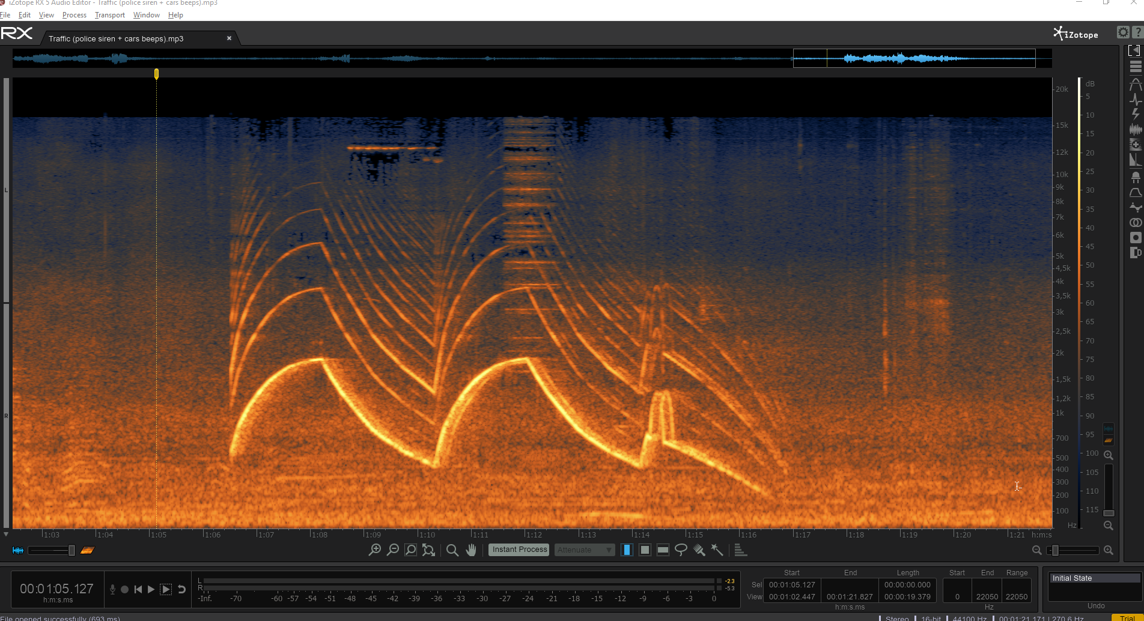
iZotope RX 5 Audio Editor – сирена

Slide 4
Литература
Выделение особенностей и поиск звукового фрагмента (Shazam):
Avery Li-Chun Wang Industrial-Strength Audio Search Algorithm
Обработка:
Тутыгин В.С. Цифровая обработка сигналов./лаб.практикум.:Изд-во Политехн.ун-та, 2015

